Slide 1

Día, Fecha: | Sábado, DD/01/2026
Hora de inicio: | 13:50
Redes de Computadoras 1 [A]
Josseline Griselda Montecinos Hernández

Slide 2



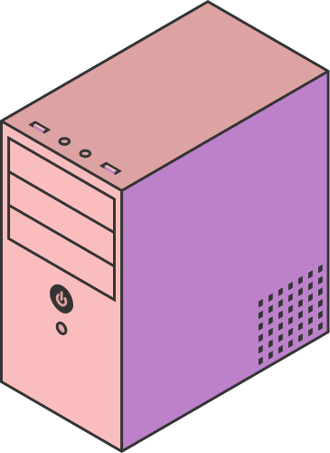
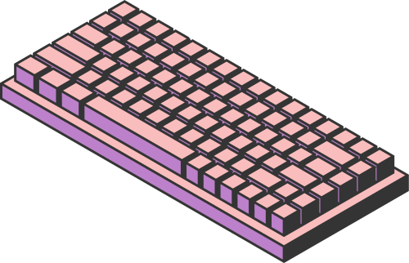
REDES DE COMPUTADORAS 1
INTRODUCCIÓN
SEMANA DE DIAGNÓSTICO
Escuela de Ciencias y Sistemas

Slide 3


REDES DE COMPUTADORAS 1
AGENDA
1
PRESENTACIÓN DE AUXILIARES
2
PRESENTACIÓN DE ESTUDIANTES
3
EVALUACIÓN DE CONOCIMIENTOS PREVIOS
4
PROGRAMA DEL CURSO
5
EVALUACIÓN DE CONOCIMIENTOS DEL CURSO
6
HORARIOS DE CALIFICACIÓN
Escuela de Ciencias y Sistemas

Slide 4


REDES DE COMPUTADORAS 1
JOSSELINE GRISELDA MONTECINOS HERNÁNDEZ
Estoy cursando el 9no Semestre de la carrera
Es mi 1er Semestre de Auxiliatura
MEDIOS OFICIALES
Correo
3010008160101@ingenieria.usac.edu.gt
[RC1_A] - *DUDA*
Foros en UEDI
Foros semanales para que puedan colocar sus
dudas
Escuela de Ciencias y Sistemas

Slide 5

REDES DE COMPUTADORAS 1
PRESENTACIÓN DE ESTUDIANTES
Nombre, semestre, cursos
Expectativas sobre el curso
Intereses relacionados con redes u otro
https://wheelofnames.com/
Escuela de Ciencias y Sistemas

Slide 6
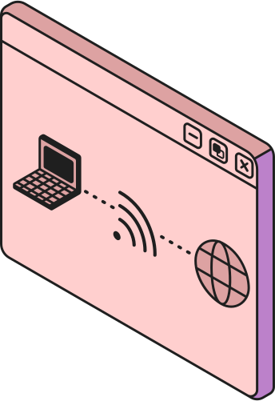
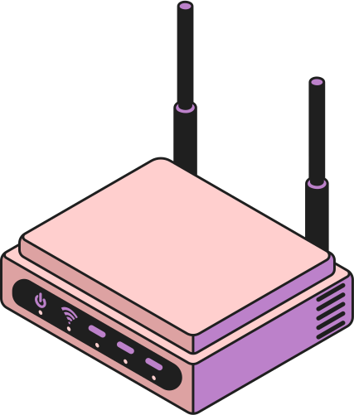


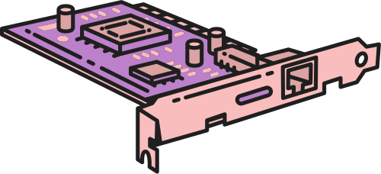
REDES DE COMPUTADORAS 1
EVALUACIÓN DE CONOCIMIENTOS PREVIOS
Escuela de Ciencias y Sistemas

Slide 7
REDES DE COMPUTADORAS 1
PRESENTACIÓN DEL
PROGRAMA DEL CURSO
Escuela de Ciencias y Sistemas

Slide 8



REDES DE COMPUTADORAS 1
EVALUACIÓN DE CONOCIMIENTOS DEL CURSO
Escuela de Ciencias y Sistemas

Slide 9


REDES DE COMPUTADORAS 1
HORARIOS DE CALIFICACIÓN
Recordamos completar el formulario correspondiente a las fechas de calificación. Su respuesta es fundamental para la planificación.
Escuela de Ciencias y Sistemas

Slide 10



REDES DE COMPUTADORAS 1
GRACIAS
Escuela de Ciencias y Sistemas

